Slide 1



Projeto IOT – Medir Temperatura e Umidade

Slide 2


Bandtec – Geração Futura
Grupo – Setion:
Bruno Donatelli.
Ester Paixão.
Lucas Gabriel.
Mayara Mascarenhas.
Vitor Almeida.

Slide 3

Visão do Projeto

Slide 4



Contexto do Mercado IOT
IOT é uma rede de Objetos físicos
Compartilhamento de Dados
Atua em vários áreas e setores
Usado no ramo de Saúde
Em 2014 houve um investimento de U$ 58,9 bilhões em software e dispositivos IOT
E um dos seus maiores desafios, é o tratamento de doenças crônicas.

Slide 5


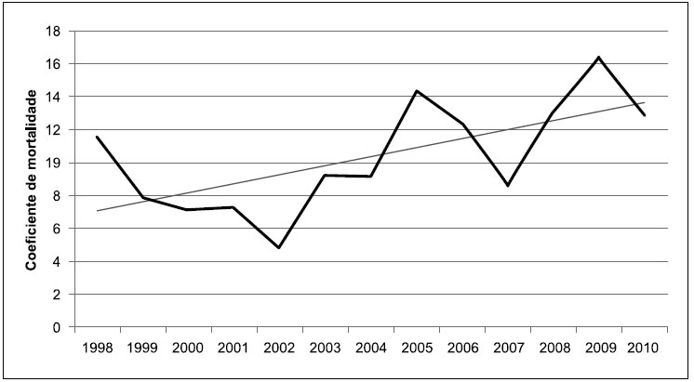
Problema e Justificativa
Doenças crônicas (respiratórias)
Vem sendo um dos maiores casos de morte em idosos

Slide 6

Solução Proposta
Monitorar a temperatura e a umidade da casa de repouso.
Acesso aos dados na plataforma web (site).

Slide 7

Planejamento do projeto

Slide 8


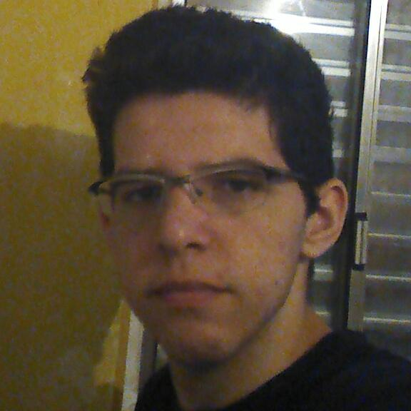


Equipe do Projeto Setion
Bruno Donatelli
Ester Paixão
Lucas Gabriel
Mayara Mascarenhas
Vitor Almeida
Ficou responsável pela gestão do projeto e front-end.
Responsável pela documentação.
Líder, responsável pelo back-end
Desenvolveu o banco de dados
Elaborou o front-end.

Slide 9


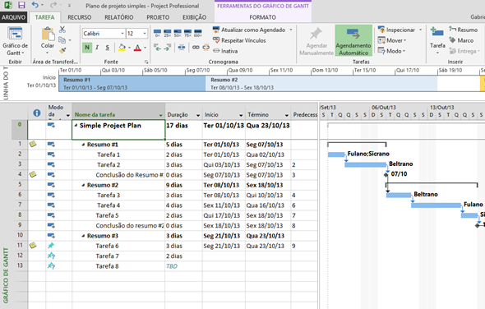
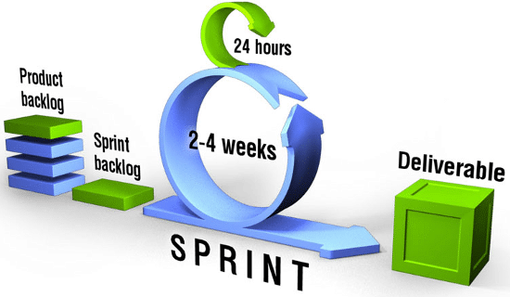
Ferramenta/ Metodologia

Slide 10
Requisitos
Essencial | Importante | Desejável
Registro Temperatura | Cadastro de inflamações e doenças respiratórias | Tabela de inflamações respiratórias
Registro Umidade | Propensão de doenças
Gráfico com dados | Redefinir senha
Cadastro de funcionário | Cadastro de ambiente
Cadastro de residente | Fale conosco
Banco de dados | Quem somos
Exclusão de residente
Exclusão de funcionário

Slide 11
Sprint Backlog
Nome da tarefa | Sprint pronto | Prioridade | Status
Medir temperatura e umidade atual. | Sim | Alta | Realizado
Emitir alerta caso a temperatura ou a umidade se exceda. | Sim | Alta | Realizado
Tela de cadastro | Sim | Alta | Realizado
Armazenar as medições diárias no banco de dados. | Sim | Alta | Realizado
Suporte de treinamento ao usuário para fazer a conexão do sensor com o Arduíno. | Sim | Alta | Realizado
Ferramenta Help Desk. | Sim | Média | Realizado
Gráfico com valor da temperatura e umidade. | Sim | Alta | Realizado

Slide 12
Fatores de risco
Riscos | Probabilidade | Impacto | Ação
Empoeirar o Arduino / sensor | Muito provável (3) | Mínimo (3) | Mitigar
Queimar o sensor | Pouco provável (1) | Alto (3) | Mitigar
Queimar o Arduino | Pouco provável (1) | Alto (3) | Mitigar
Banco de dados não receber os dados | Pouco provável (1) | Alto (3) | Eliminar
Integrante sair da equipe | Pouco provável (1) | Médio (2) | Mitigar

Slide 13

Desenvolvimento do Projeto

Slide 14
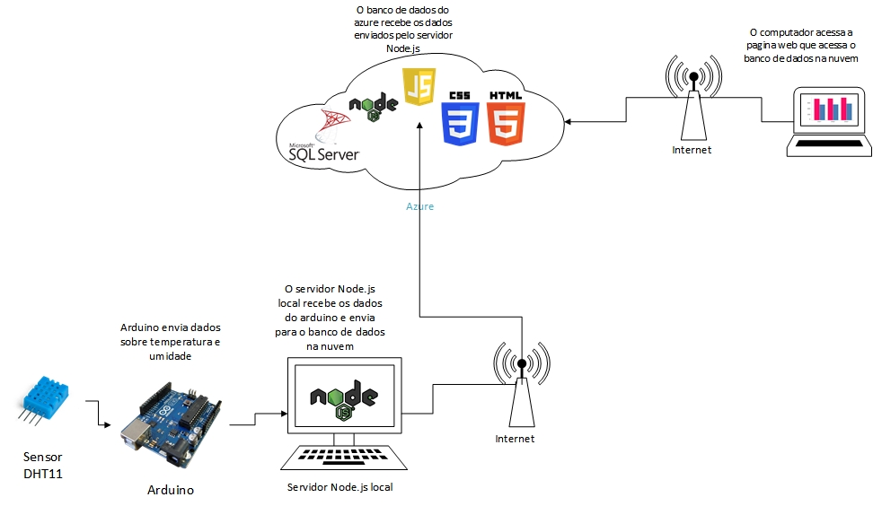
Aplicação – Diagrama da Solução

Slide 15

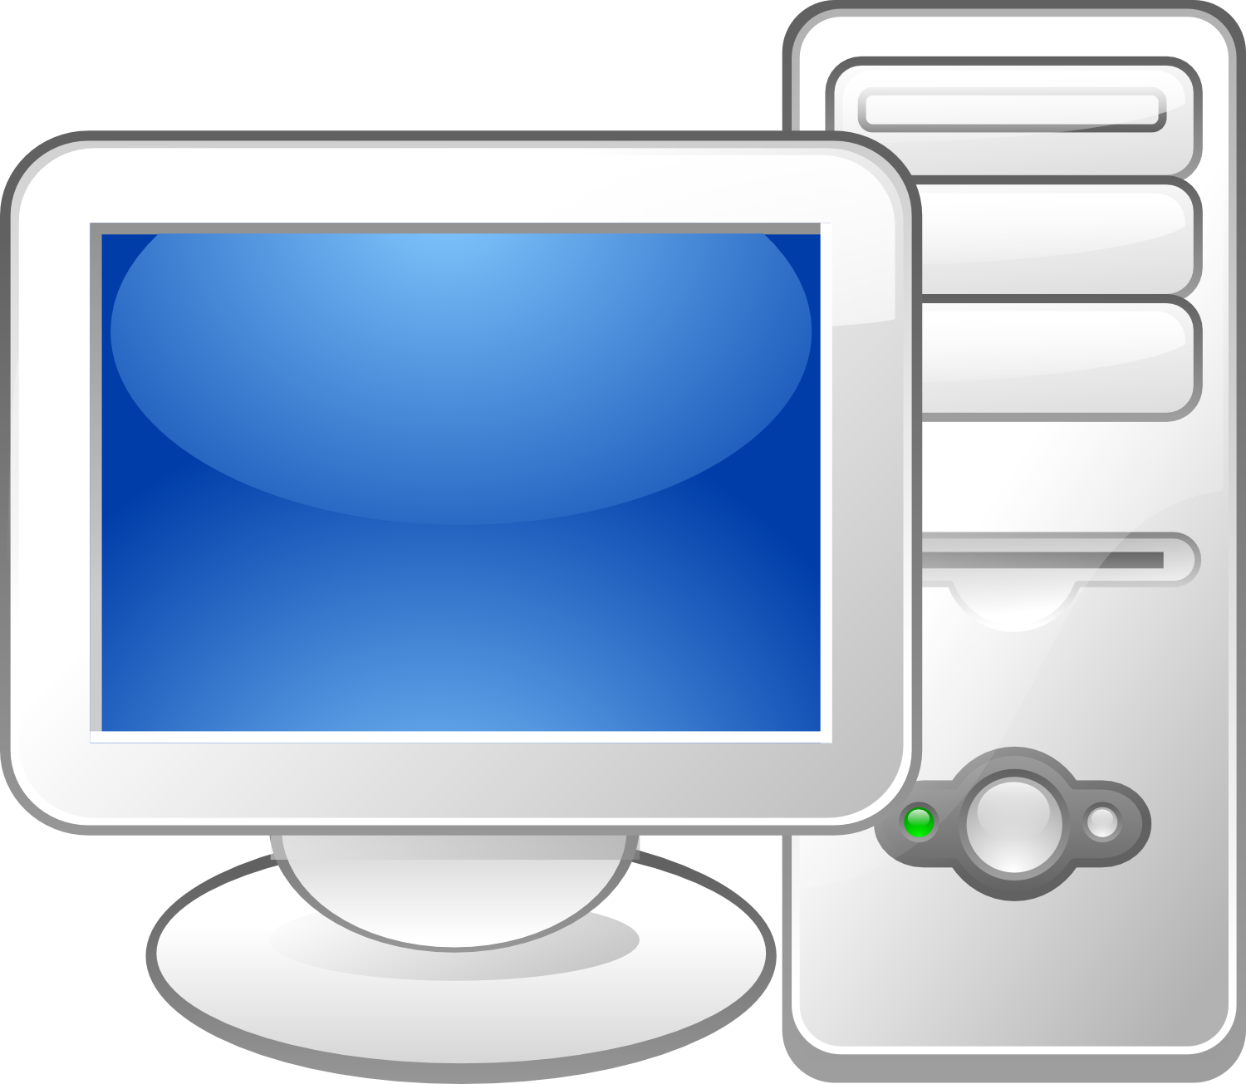

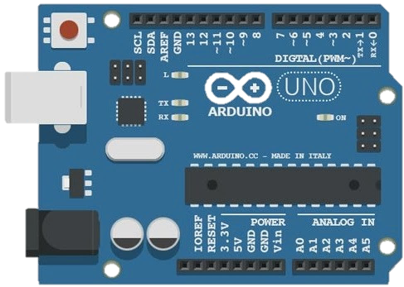
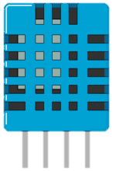
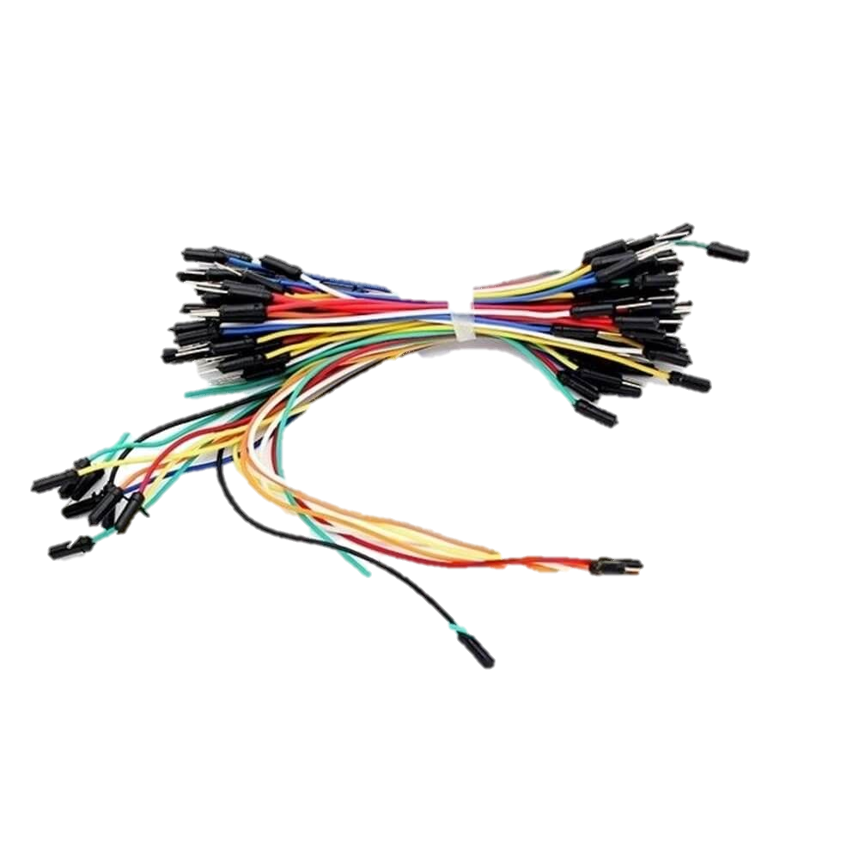
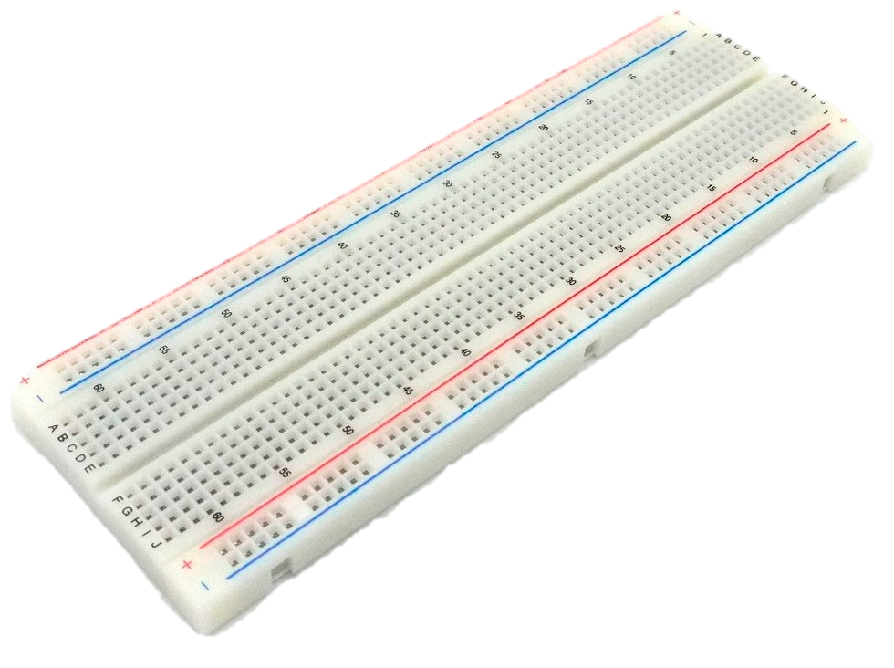
Aquisição de dados – Via Arduino
Arduino UNO
Computador
Banco de dados Azure
USB
Alimentação Externa
Alimentação
Entrada/Saída Analógica
5volts
A = 0
GND
MICROCONTROLADOR

Slide 16
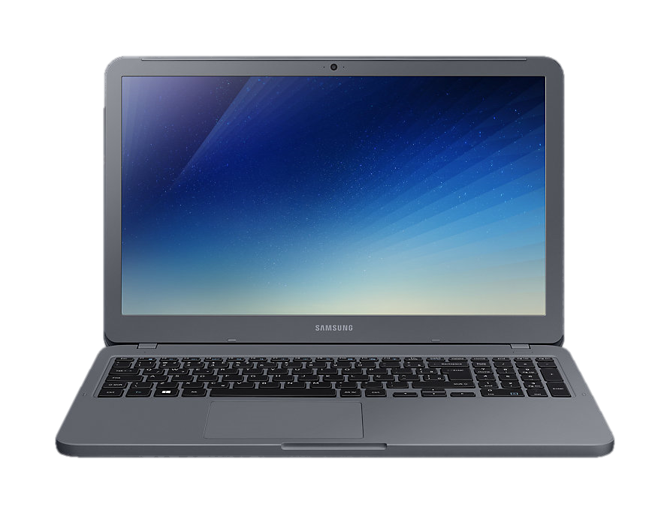
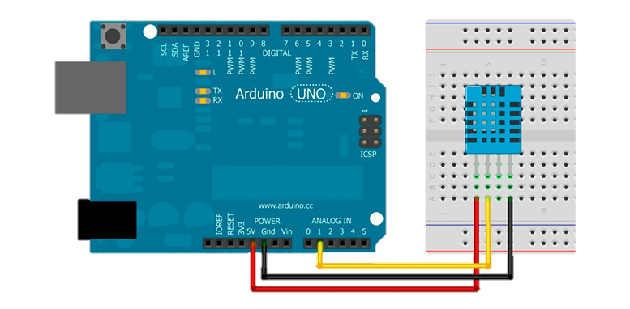
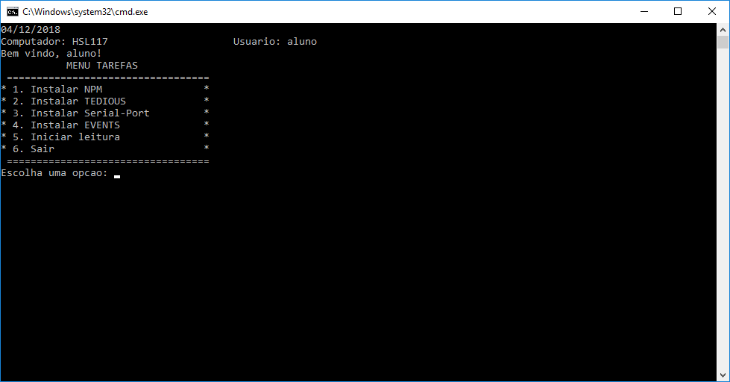
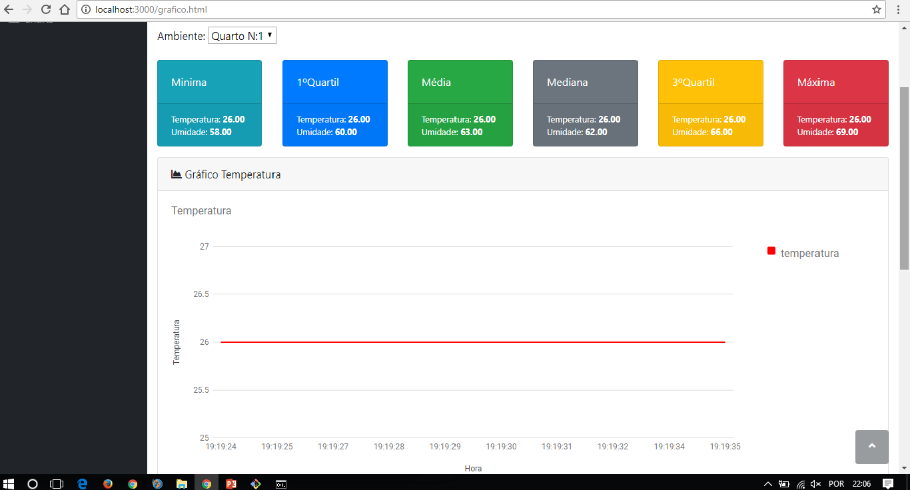
Aquisição e Aplicação de Dados
O programa irá fazer a leitura da temperatura e umidade e mandará para o banco.
Primeiro conectamos o Arduino a uma porta USB e ligamos ao computador.
O sistema acessa o banco de dados e mostra a temperatura e umidade na tela.
O banco armazenará os dados de temperatura e umidade.

Slide 17
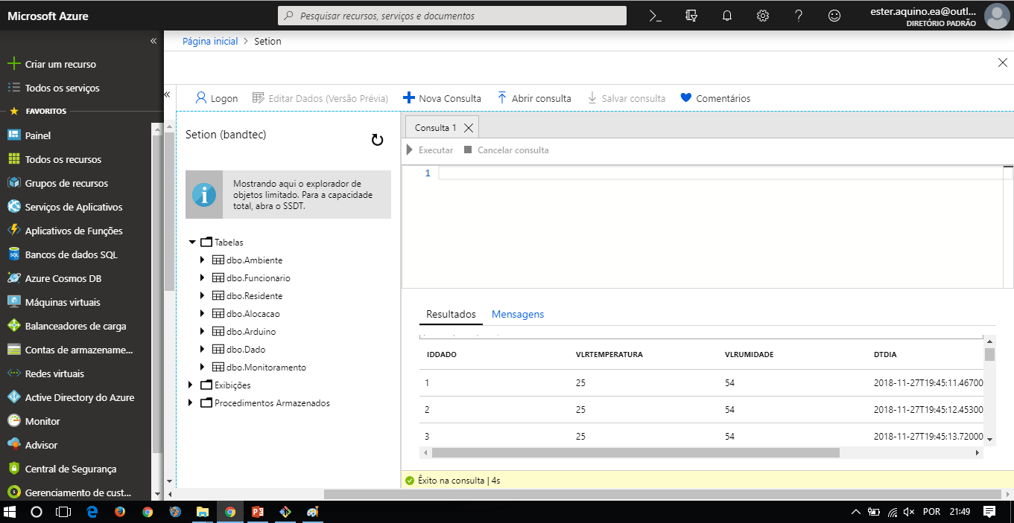
Banco de Dados
AZURE

Slide 18
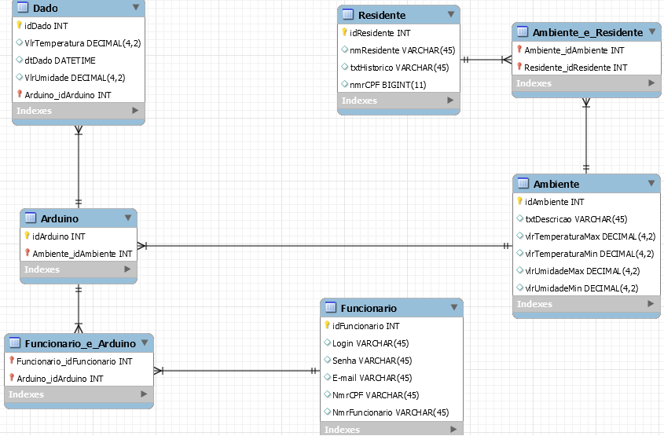
Modelo Lógico do Banco

Slide 19










Ferramentas de Desenvolvimento

Slide 20
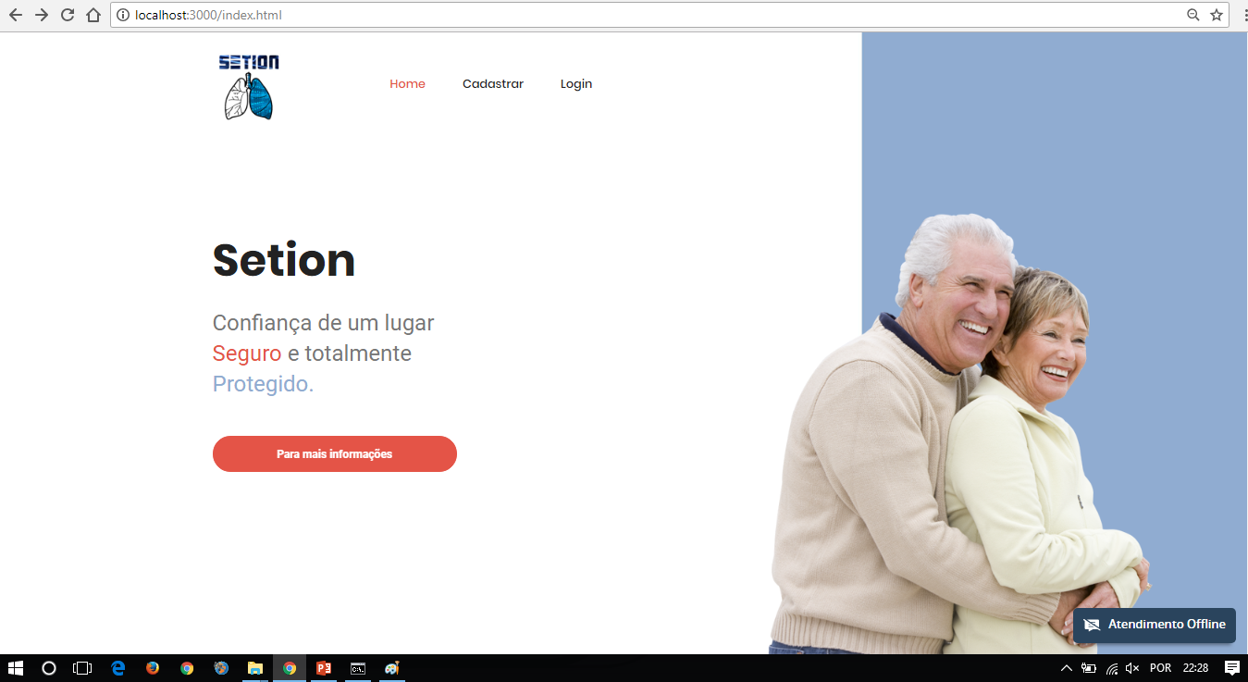
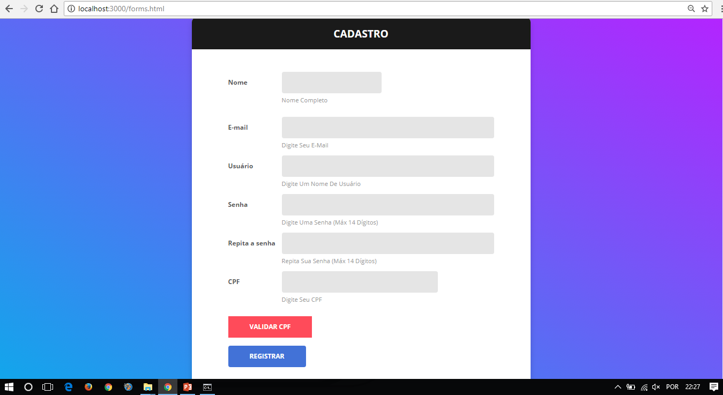
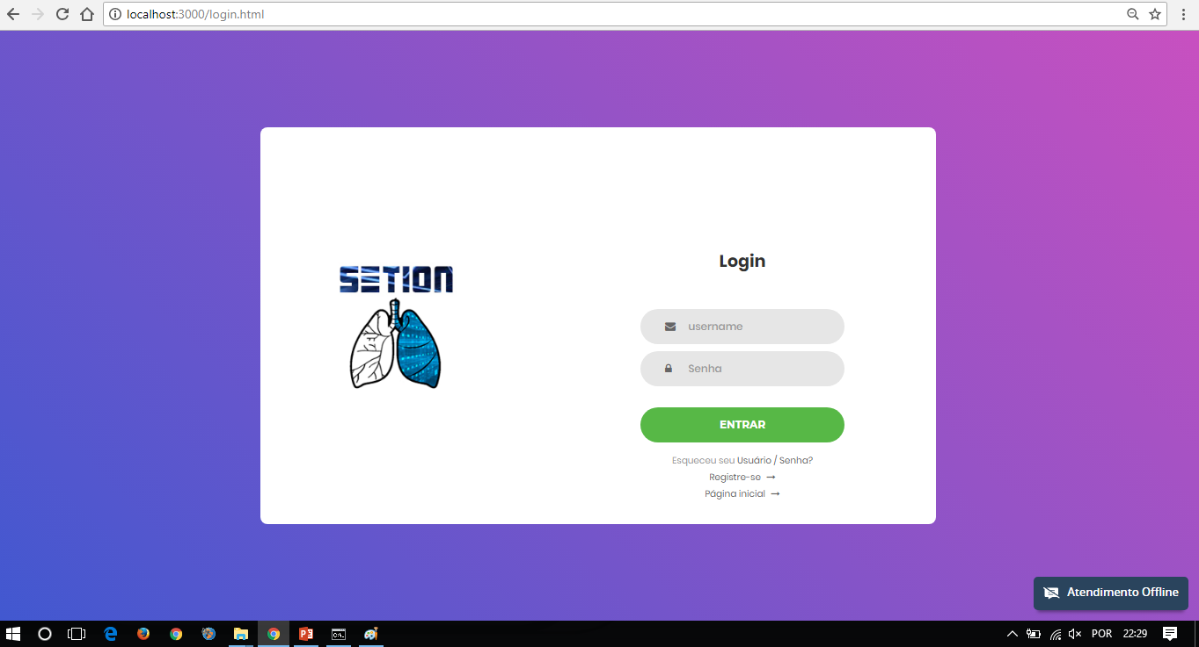
Telas do Sistema

Slide 21

Demonstração

Slide 22
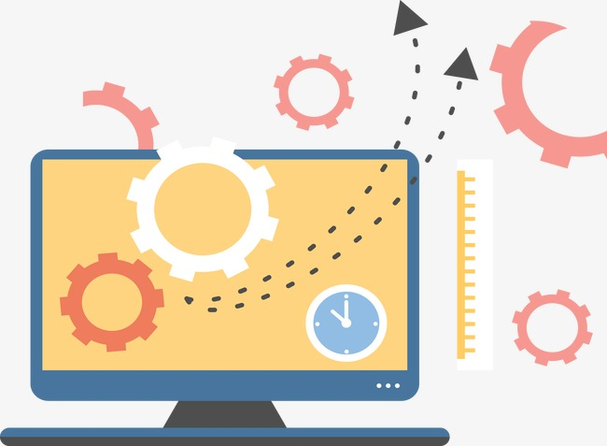
Implantação do projeto

Slide 23
Instalação
Abra o programa, selecione sequencialmente os números de 1 a 5
Conecte o arduino a uma porta USB do computador/notebook
ACESSE O SITE
http://projetosetion.azurewebsites.net/
FAÇA SEU CADASTRO DEPOIS É SÓ LOGAR NO SISTEMA

Slide 24
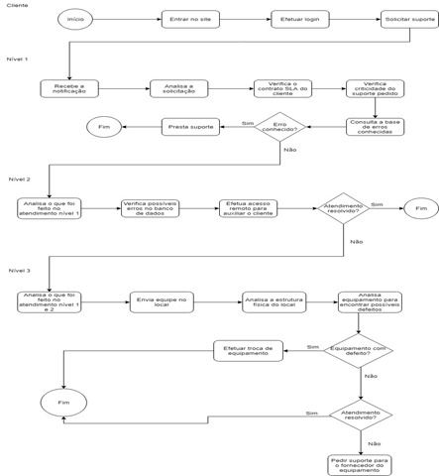
Processo de atendimento e suporte

Slide 25


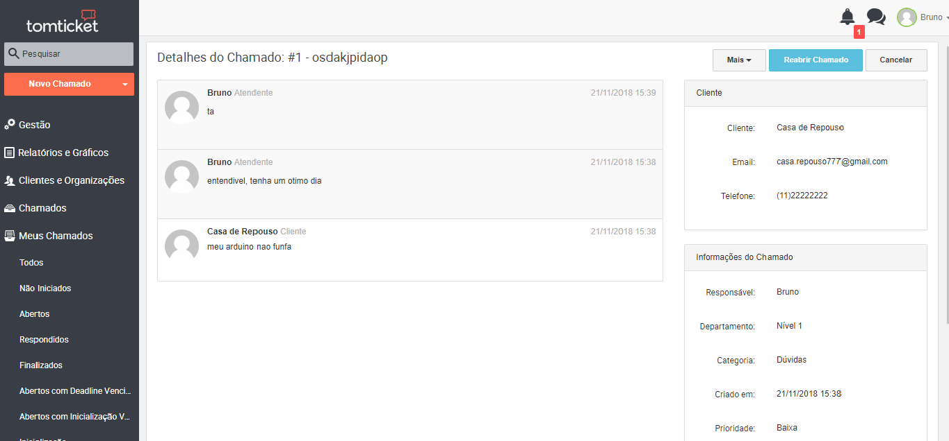

Ferramenta
Usuário acessa o site
http://projetosetion.azurewebsites.net/
A equipe de Help Desk auxilia no suporte.

Slide 26


Slide 27
Resultados e Processo de aprendizagem
Conseguimos cumprir as metas
Desenvolvemos os requisitos e sprints levantados
Aprendemos a trabalhar em equipe

Slide 28


